Slide 1
The Tenth
= + － * / % > < != || &&

Slide 2
관계 연산자
연산자 | 기호 | 의미
보다 크다 | op1 > op2 | 피연산자 op1이 피연산자 op2보다 크면 참(1), 거짓(0)
보다 작다 | op1 < op2 | 피연산자 op1이 피연산자 op2보다 작으면 참(1), 거짓(0)
같다 | op1 == op2 | 피연산자 op1이 피연산자 op2보다 같으면 참(1), 거짓(0)
같지 않다 | op1 != op2 | 피연산자 op1이 피연산자 op2보다 다르면 참(1), 거짓(0)
크거나 같다 | op1 >= op2 | 피연산자 op1이 피연산자 op2보다 크거나 같으면 참(1), 거짓(0)
작거나 같다 | op <= op2 | 피연산자 op1이 피연산자 op2보다 작거나 같으면 참(1), 거짓(0)

Slide 3
관계 연산자
‘=>’또는 ‘=<’ 식으로 쓰진 않는다.
관계 연산 후 참이면 (True : 1), 거짓이면 (False : 0)이 된다.

Slide 4
소스코드
#include <stdio.h>
int main(void)
{
int m, n;
printf("첫번째 숫자를 입력하세요.");
scanf("%d", &m);
printf("두번째 숫자를 입력하세요.");
scanf("%d", &n);

Slide 5
소스코드
printf("각 숫자의 대소를 비교해보면 %d > %d는 : %d\n",m, n, m > n);
printf("각 숫자의 대소를 비교해보면 %d < %d는 : %d\n",m, n, m < n);
printf("각 숫자의 대소를 비교해보면 %d == %d는 : %d", m, n, m == n);
while(1);
return 0;
}

Slide 6
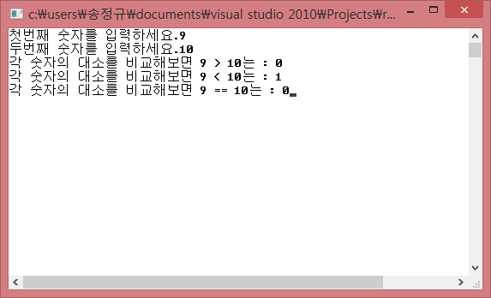
실행결과

Slide 7
증감 연산자
연산자 | 기호 | 의미
증가 | ++기호 이용 | 피연산자 변수의 값을 1 증가시킨다
 | ++a(prefix 표현) | 평가한 값은 1 증가한 값이다.
 | a++(postfix 표현) | 평가한값은 1 증가하기 이전 값이다.
감소 | --기호 이용 | 피연산자 변수의 값을 1 감소시킨다
 | --a(prefix 표현) | 평가한 값은 1 감소한 값이다.
 | a--(postfix 표현) | 평가한값은 1 감소하기 이전 값이다.

Slide 8
소스코드
#include <stdio.h>
int main(void)
{
int x = 10;
printf("변수 x의 값이 %d 일때 ====>", x);
x++;
printf("\t문장 x++; 후의 x 값은 %d\n\n", x);

Slide 9
소스코드
x = 10;
printf("변수 x의 값이 %d 일때 ====>", x);
x--;
printf("\t문장 x--; 후의 x 값은 %d\n\n", x);
x = 10;
printf("변수 x의 값이 %d 일때 ====>", x);
printf("\t연산식 x++의 평가값은 %d", x++);
printf(", 이후의 x 값은 %d\n\n", x);

Slide 10
소스코드
x = 10;
printf("변수 x의 값이 %d 일때 ====>", x);
printf("\t연산식 ++x의 평가값은 %d", ++x);
printf(", 이후의 x 값은 %d\n\n", x);
x = 10;
printf("변수 x의 값이 %d 일때 ====>", x);
printf("\t연산식 x--의 평가값은 %d", x--);
printf(", 이후의 x 값은 %d\n\n", x);

Slide 11
소스코드
x = 10;
printf("변수 x의 값이 %d 일때 ====>", x);
printf("\t연산식 --x의 평가값은 %d", --x);
printf(", 이후의 x 값은 %d\n\n", x);
while(1);
return 0;
}

Slide 12
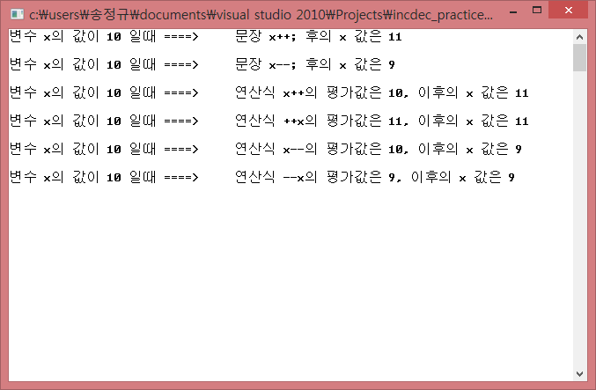
실행결과

